Slide 1
Проверка д/з
Международные отношения
в 18 веке.

Slide 2
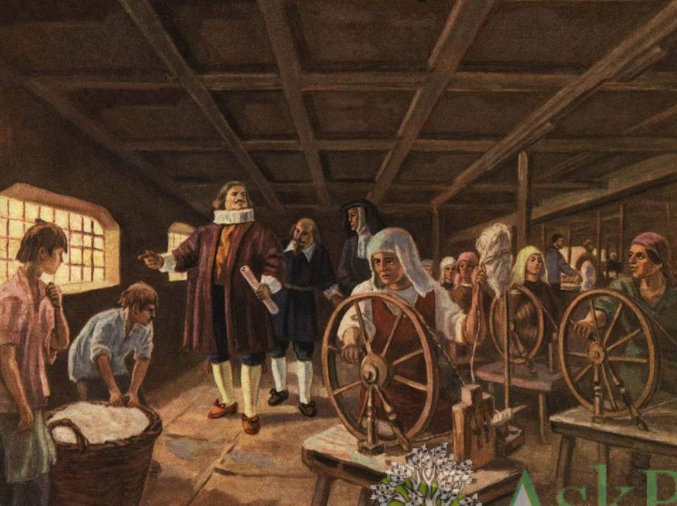
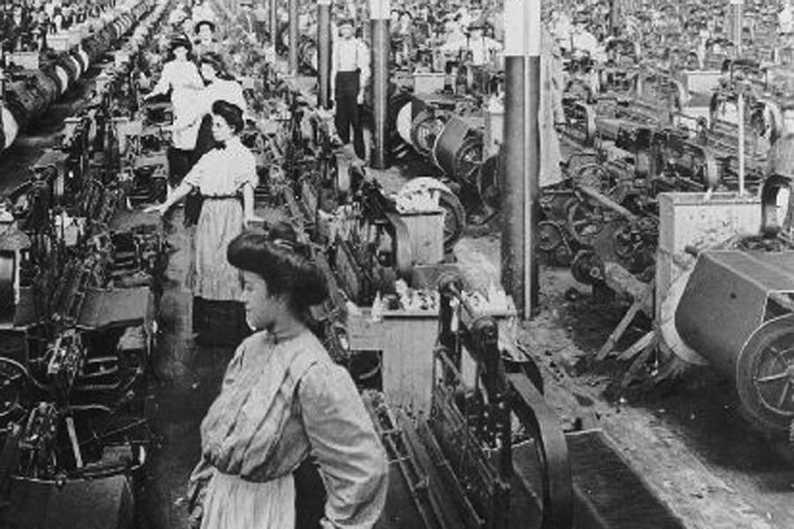
Актуализация…

Slide 3
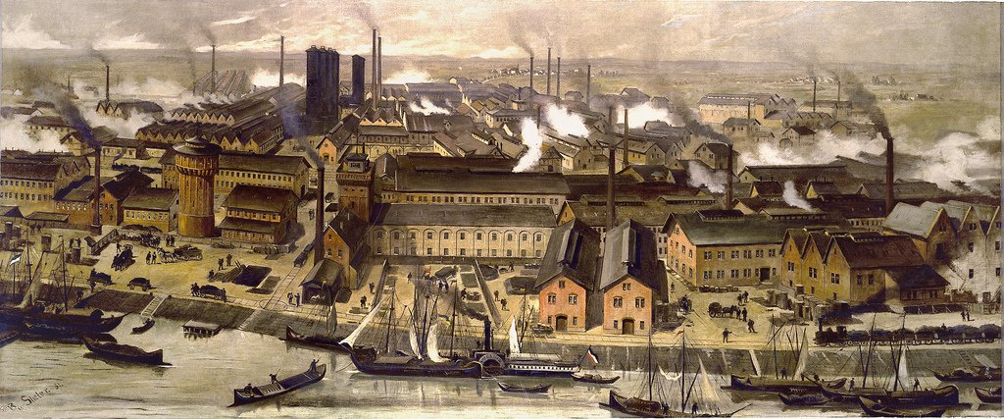
Англия на пути к индустриальной эре (стр. 84)
МАОУ г. Калининграда СОШ № 57, параграф 8, Всеобщая история, 8в8г класс,
учитель истории и обществознания Занин М.А

Slide 4
План урока
Ганноверы на троне.
Власть у Парламента. Тори и виги.
4. «Владычица морей».
5. Аграрная революция в Англии.
6. Условия промышленного переворота.
7. Промышленный переворот.
8. Положение рабочих.

Slide 5
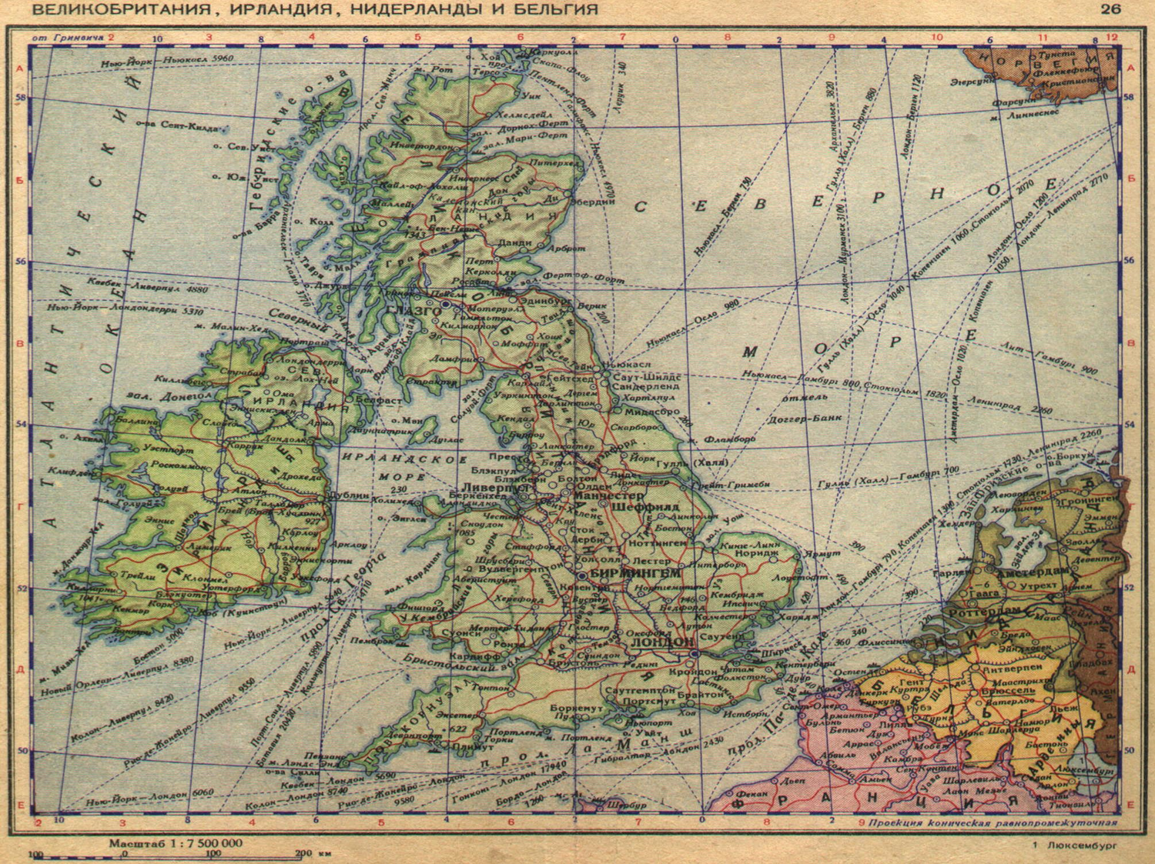
п. 1 Ганноверы на троне, стр. 84
1707 год

Slide 6
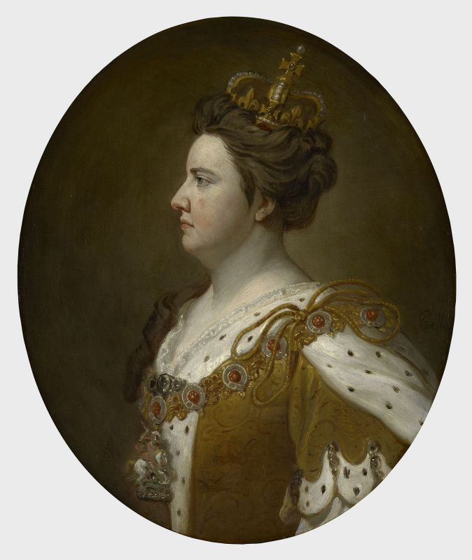
п. 1 Ганноверы на троне, стр. 84
Анна Стюарт
(1702-1714гг)
Королева Великобритании

Slide 7
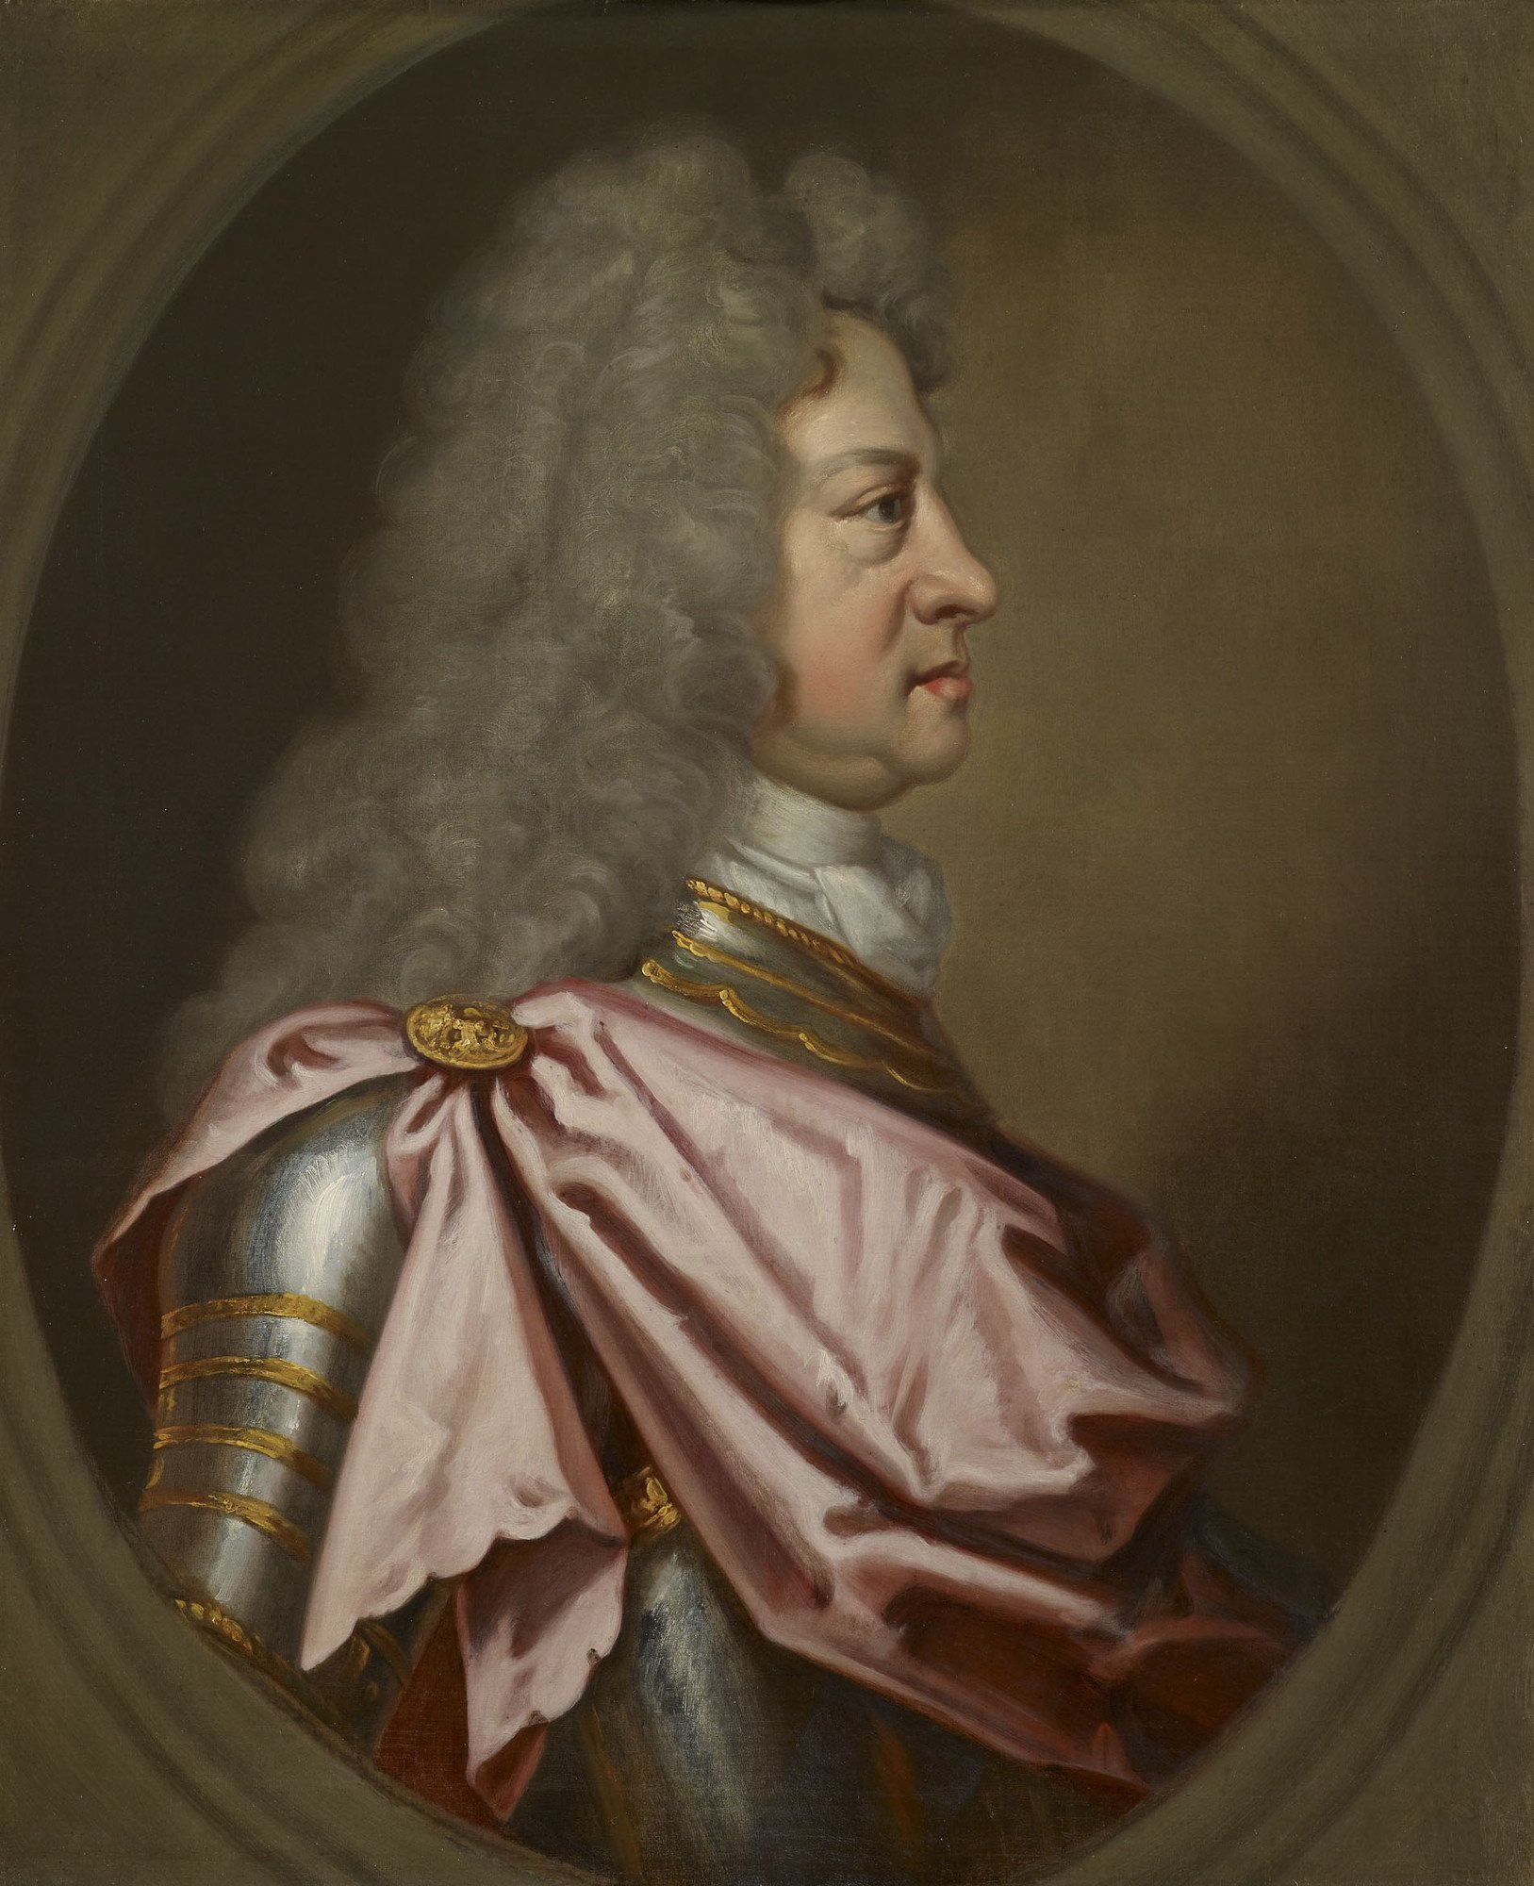
п. 1 Ганноверы на троне, стр. 84
Георг I
династия Ганноверов
(1714-1727гг.)
Король Великобритании

Slide 8
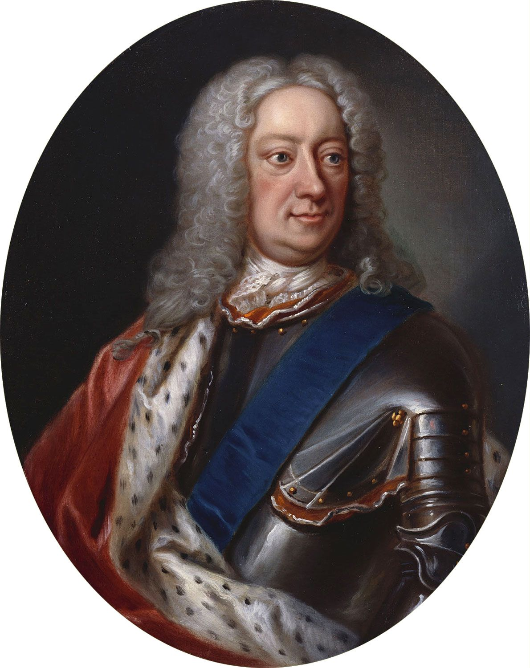
п. 1 Ганноверы на троне, стр. 84
Георг II
династия Ганноверов
(1727-1760гг.)
Король Великобритании

Slide 9
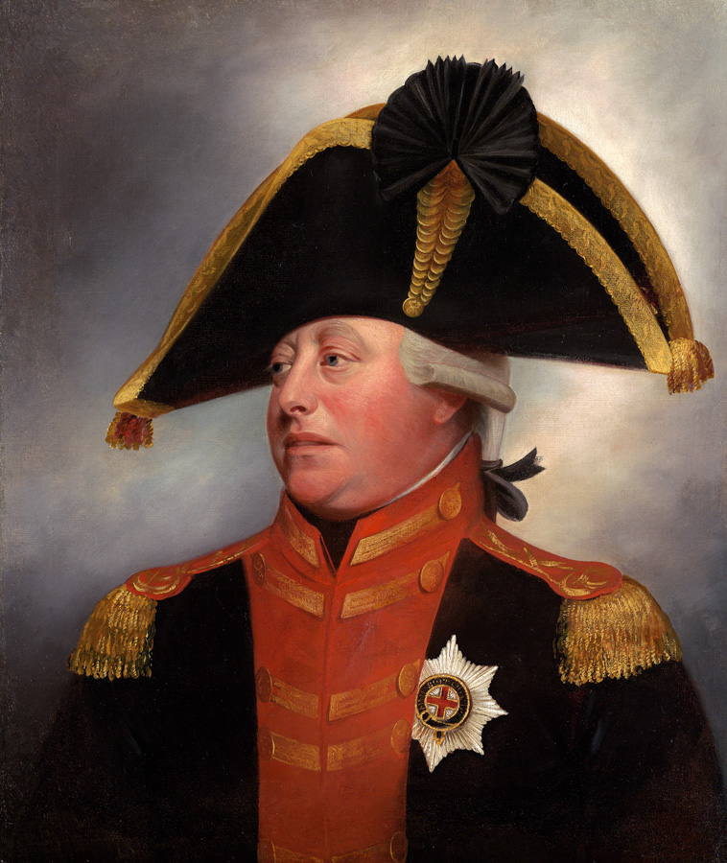
п. 1 Ганноверы на троне, стр. 84
Георг III
династия Ганноверов
(1760-1801гг.)
Король Великобритании

Slide 10
п. 2 Власть у парламента. Тори и виги, стр. 85
Задание в парах. Заполнить класстер.
Двухпартийная политическая система
?
?
программа партии
?
?
Кто принадлежал к партии?
?
?

Slide 11
Двухпартийная политическая система
тори
виги
программа партии
поддержка короля
Парламент, реформы
Кто принадлежал к партии?
Ленлорды, духовенство
Дворяне, купцы, банкиры

Slide 12
п. 2 Власть у парламента. Тори и виги, стр. 85
Структура Парламента Англии в XVIII веке.

Slide 13
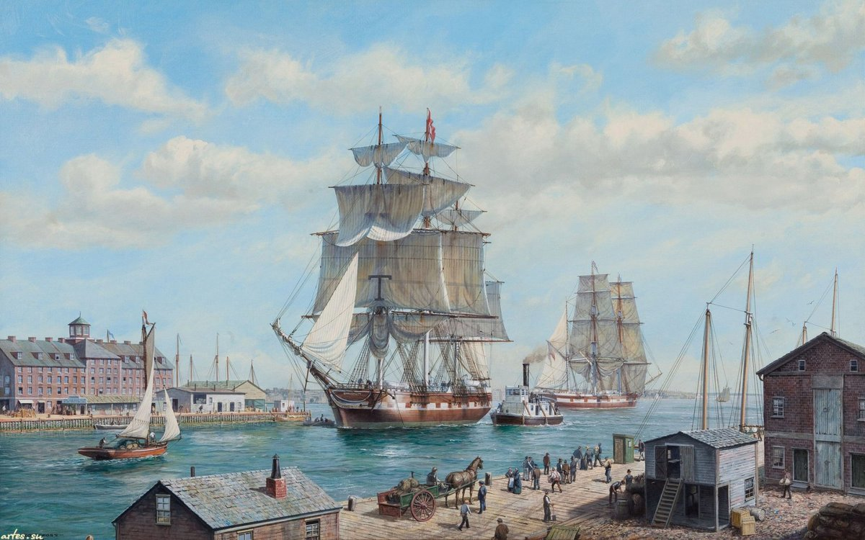
п. 3 Владычица морей. стр. 86

Slide 14
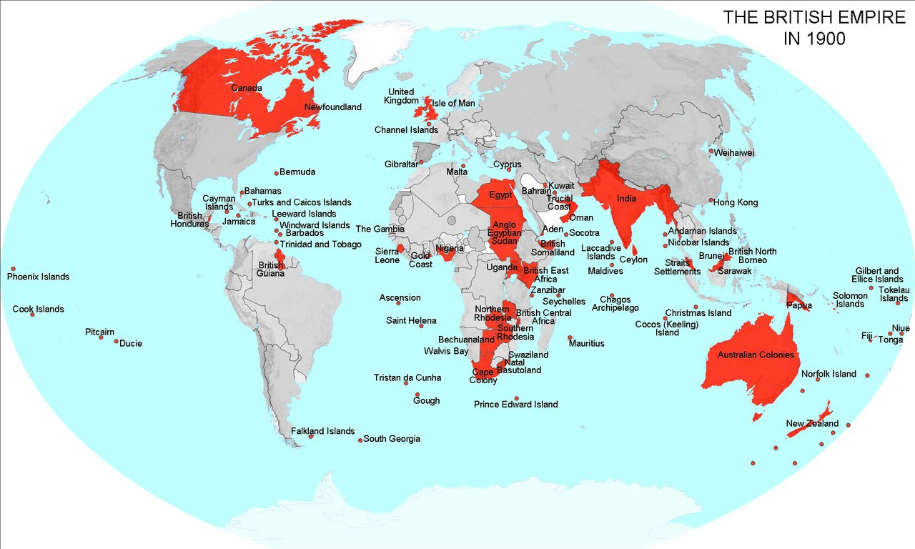
п. 3 Владычица морей. стр. 86

Slide 15
Работаем с понятиями
огораживание,
лендлорды,
мануфактура,
аграрная революция,
промышленный переворот,
луддизм.
Что из этого уже известно??

Slide 16
п. 4 Аграрная революция в Англии, стр. 86
В Англии победила крупная земельная собственность.
?
?
?

Slide 17
лендлорд
арендатор-
фермер
батрак

Slide 18
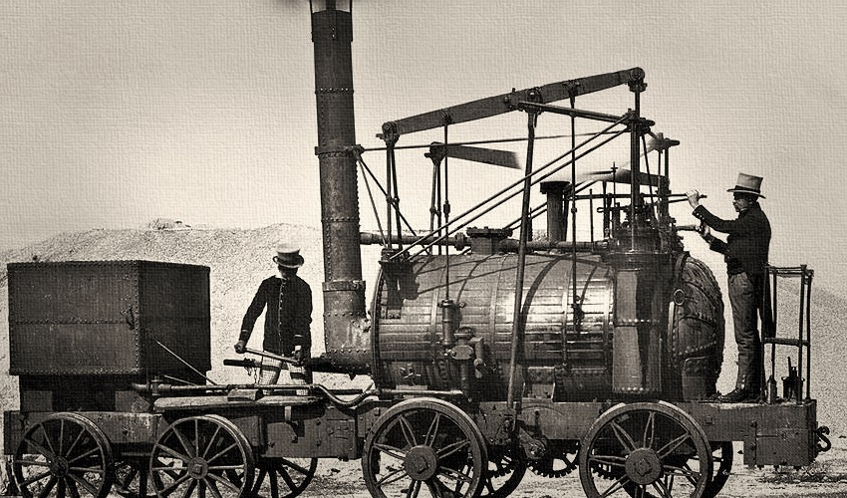
п. 5 Условия промышленного переворота, стр. 88
Промышленный переворот – это…

Slide 19
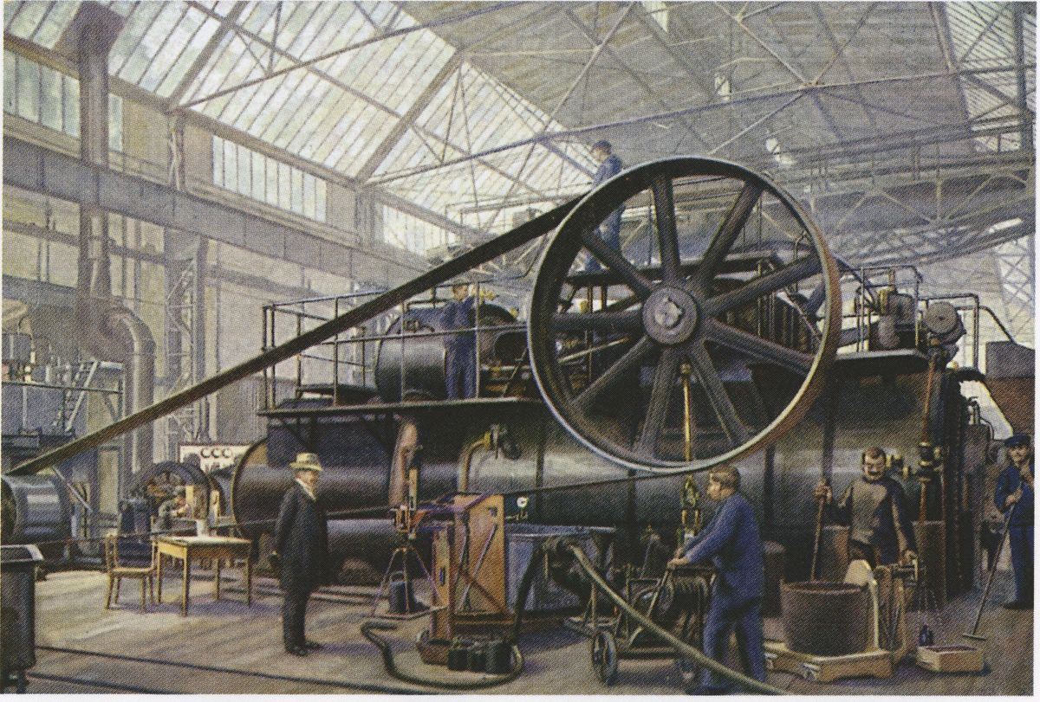
п. 5 Условия промышленного переворота, стр. 88
Промышленный переворот – это переход от мануфактуры к фабрично-заводскому производству.

Slide 20
п. 5 Условия промышленного переворота, стр. 88
Работаем в парах.
Определить условия промышленного переворота.
?
?
?

Slide 21
п. 5 Условия промышленного переворота, стр. 88
Свободные рабочие руки
Рынок сбыта товаров
Огромные средства

Slide 22
п. 7 Положение рабочих, стр. 91-93
Луддизм
Штрафы
Режим
работы
Дети
Жилище

Slide 23
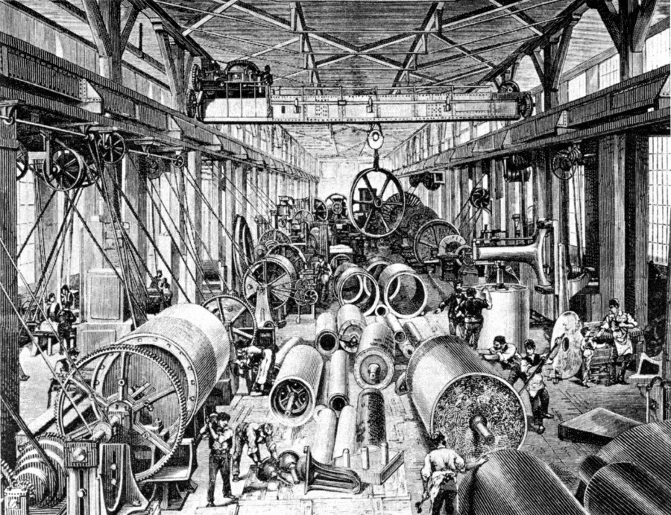
п. 7 Положение рабочих, стр. 91-93
Работа в парах.
Используя указанные понятия, составить небольшой рассказ о жизни рабочих.

Slide 24
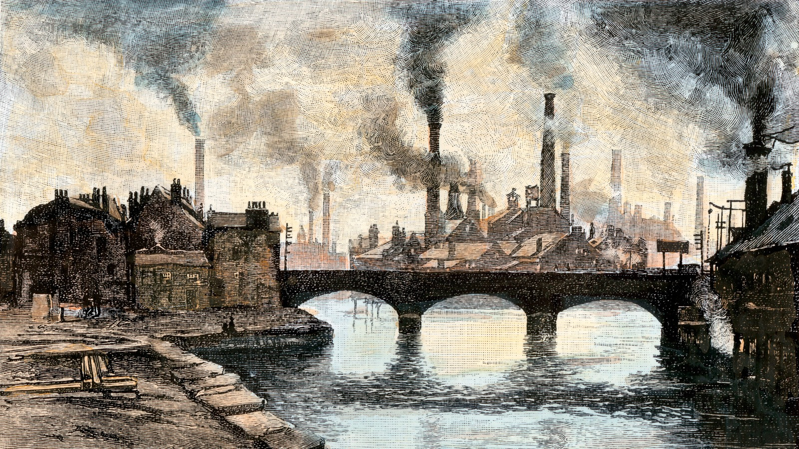
Первичное закрепление

Slide 25
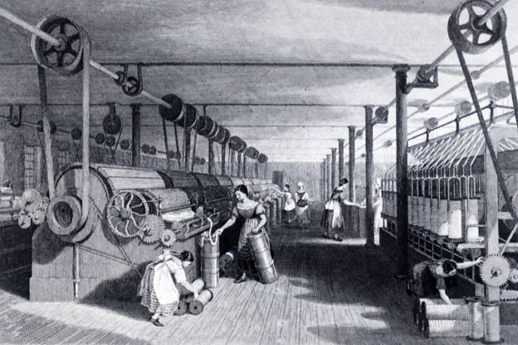
Подведём итоги

Slide 26
Домашнее задание
Параграф 8, устно вопросы на стр. 93
Письменно - таблица «Изобретения».

Slide 27
Задание домой. Таблица «Изобретения» Домашнее задание
Изобретатель | Год, изобретение | Значение изобретения

